Slide 1





Slide 2

Thứ … ngày … tháng … năm …
Tiếng Việt
(Tiết 1)

Slide 3

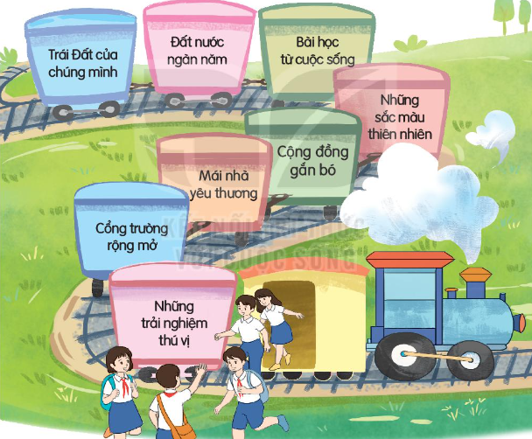




1. Bức tranh dưới đây cho em biết điều gì?
Thảo luận nhóm 4

Slide 4

Bức tranh vẽ cảnh đoàn tàu, mỗi toa tàu ghi tên một chủ điểm Tiếng Việt mà chúng ta đã học. Có các bạn nhỏ tươi cười hớn hở vì đã mở mang được sự hiểu biết của mình trong một năm học đã qua.

Slide 5


2. Nêu tên 1 – 2 bài đọc mà em yêu thích ở mỗi chủ điểm.

Slide 6
3. Đọc một bài em yêu thích và trả lời câu hỏi.
Nêu tên bài đọc
Bài tập đọc đó thuộc chủ điểm nào?
Thảo luận nhóm 4
Bài đó viết về ai hoặc viết về sự vật gì?
Chi tiết nào trong bài đọc khiến em thấy thú vị?

Slide 7
Thứ … ngày … tháng … năm …
Tiếng Việt
(Tiết 2)

Slide 8


4. Trò chơi ghép từ để tạo thành câu

Slide 9
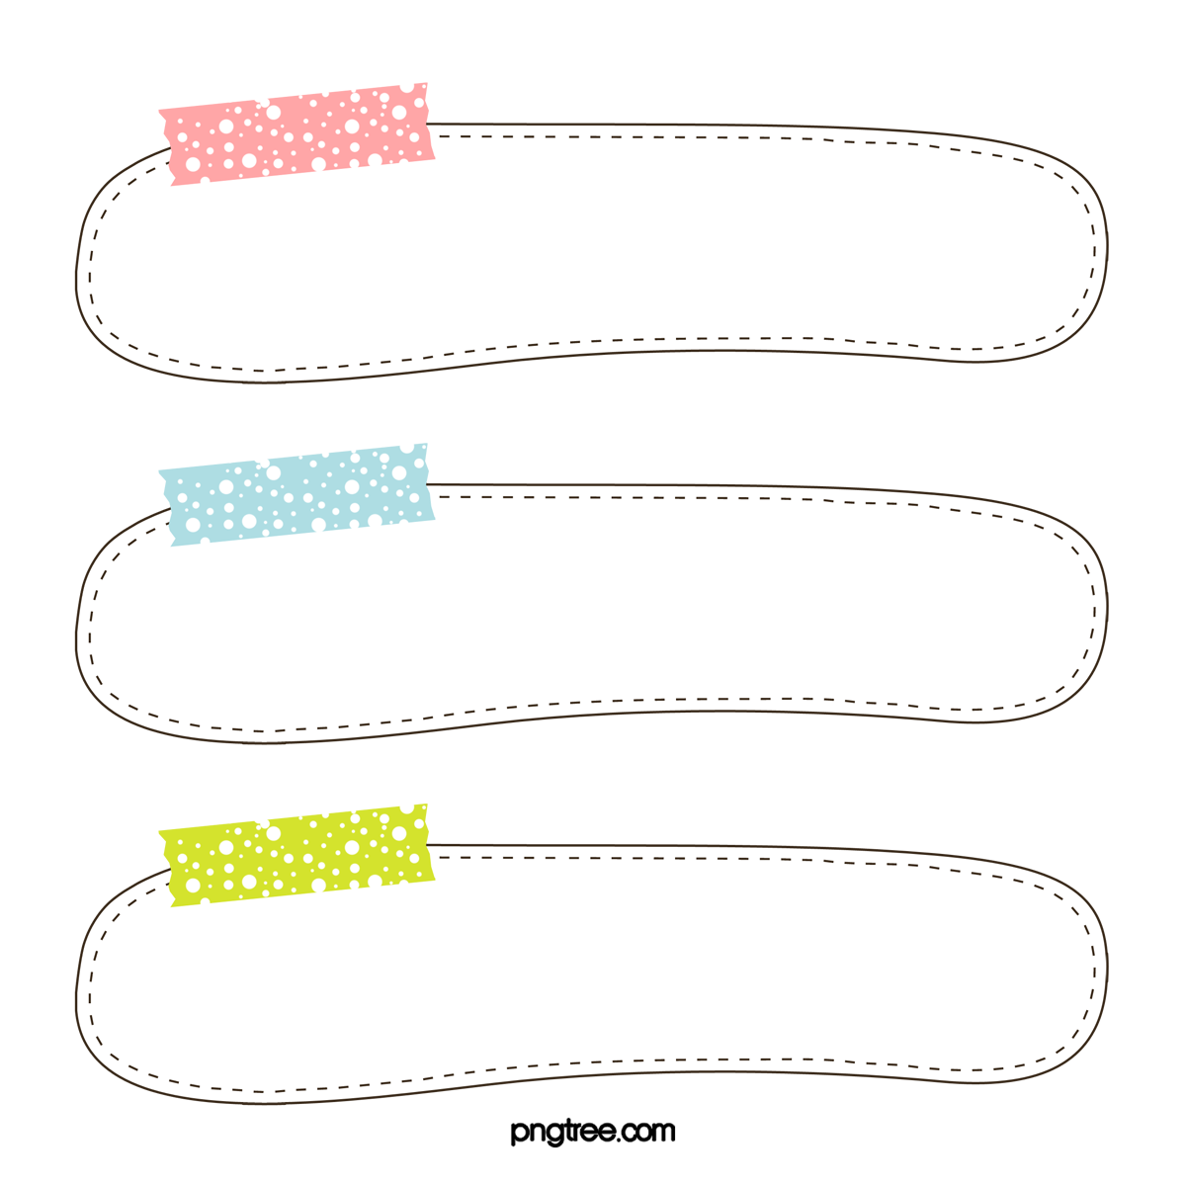

Cách chơi: Bạn thứ nhất nêu từ chỉ sự vật, bạn thứ hai nêu từ chỉ đặc điểm hoặc hoạt động phù hợp.

Slide 10


Slide 11

Thực hành chơi theo cặp trong tổ

Slide 12

5. Chọn dấu câu thích hợp thay cho
Anh: - Sao em không uống thuốc đúng giờ thế?
Em: - Thuốc đó đắng lắm!
Anh: - Hãy tưởng tượng thuốc rất ngọt. Em sẽ uống dễ dàng.
Em: - Hay là anh cứ tưởng tượng em đã uống thuốc rồi, được không ạ?

Slide 13


Khi đọc câu chuyện em thấy buồn cười vì người em nói với người anh là tưởng tượng là em đã uống thuốc.
Khi đọc câu chuyện trên em thấy thế nào?

Slide 14
6. Tìm câu kể, câu cảm, câu khiến trong truyện vui ở trên
Anh: - Sao em không uống thuốc đúng giờ thế?
Em: - Thuốc đó đắng lắm!
Anh: - Hãy tưởng tượng thuốc rất ngọt. Em sẽ uống dễ dàng.
Em: - Hay là anh cứ tưởng tượng em đã uống thuốc rồi, được không ạ?

Slide 15
Câu kể
Câu hỏi
Câu cảm
Câu khiến
Em sẽ uống dễ dàng.
Sao em không uống thuốc đúng giờ thế?
Hay là anh cứ tưởng tượng em đã uống thuốc rồi, được không ạ?
Thuốc đó đắng lắm!
Hãy tưởng tượng thuốc rất ngọt.

Slide 16
